Slide 1
Schwerbehinderung
Kraftfahrzeugtauglichkeit und Beruf
Klinik für Epileptologie
Universität Bonn
Bonn, 25.10.2014

Slide 2
Epilepsie und Schwerbehinderung
Menschen sind nach SGB IX schwerbehindert, wenn ihre körperliche Funktion, geistige Fähigkeit oder seelische Gesundheit mit hoher Wahrscheinlichkeit länger als sechs Monate von dem für das Lebensalter typischen Zustand abweichen und daher ihre Teilhabe am Leben in der Gesellschaft beeinträchtigt ist und wenn bei ihnen ein Grad der Behinderung (GdB) von wenigstens 50 vorliegt
Unabhängig von Ursache
von ausgeübten Beruf
von Leistungseinschränkungen durch Kindheit/Alter
Wikipedia

Slide 3
Epilepsie und Schwerbehinderung
Bewertung entspr. Anhaltspunkte
Auswirkungen der einzelnen Behinderungen in ihrer Gesamtheit unter Berücksichtigung ihrer wechselseitigen Beziehungen.
Schwerbehinderung ab GdB 50
Gleichstellung bei GdB 30 (Arbeitsagentur):
zur Erlangung eines geeigneten Arbeitsplatzes
zur Erhaltung eines geeigneten Arbeitsplatzes
Rechte: besonderer Kündigungsschutz, besondere Einstellungs-/ Beschäftigungs anreize für AG durch Lohnkostenzuschüsse sowie Berücksichtigung bei der Beschäftigungspflicht, Hilfen zur Arbeitsplatzausstattung, Betreuung durch spezielle Fachdienste
nicht: Zusatzurlaub, unentgeltliche Beförderung, besondere Altersrente

Slide 4
Epilepsie und Schwerbehinderung
Grad der Behinderung nach Art, Schwere, Häufigkeit, tageszeitlicher Verteilung
sehr selten: große und komplex-fokale Anfälle mit Pausen von mehr als 1 Jahr
kleine und einfach-fokale Anfälle mit Pausen von Monaten
40
selten: große und komplex-fokale Anfälle mit Pausen von Monaten
kleine und einfach-fokale Anfälle mit Pausen von Wochen 50 bis 60
mittlere Häufigkeit: große und komplex-fokale Anfälle mit Pausen von Wochen
kleine und einfach-fokale Anfälle mit Pausen von Tagen 60 bis 80
Häufig: wöchentlich große und komplex-fokale Anfälle oder Serien mit
generalisierten Krampfanfällen, von fokal betonten oder multi-fokalen
Anfällen; täglich kleine und einfach-fokale Anfälle 90-100
Nach drei Jahren Anfallsfreiheit bei weiterer Notwendigkeit einer
antikonvulsivem Medikation 30
http://www.bmas.de/SharedDocs/Downloads/DE/entschaedigung-gutachten-anhaltspunkte.pdf?__blob=publicationFile

Slide 5
Epilepsie und Schwerbehinderung
Nachteilsausgleich
G Erhebliche Beeinträchtigung der Bewegungsfähigkeit im Straßenverkehr
GdB 60, wenigstens mittlere Anfallshäufigkeit, überwiegend tagsüber
B Notwendigkeit ständiger Begleitung
GdB 70, überwiegend tagsüber
aG Außergewöhnliche Gehbehinderung
dauernd nur mit fremder Hilfe oder gr. Anstrengung außerhalb Kfz
RF Rundfunkgebührenpflicht
behinderte Menschen mit schweren Bewegungsstörungen, Behinderte die auf ihre Umgebung „unzumutbar“ störend wirken
H Hilflosigkeit (Prüfung auch in Abh. vom Alter)
dauerhafte fremde Hilfe für eine Reihe häufiger, wiederkehrender Verrichtungen zur Sicherung der Existenz
http://www.bmas.de/SharedDocs/Downloads/DE/entschaedigung-gutachten-anhaltspunkte.pdf?__blob=publicationFile

Slide 6
Kraftfahrzeugtauglichkeit
Zuordnung der Fahrerlaubnisklassen
Gruppe 1: Führer von Fahrzeugen der Klassen A, A1, B, BE, AM, L und T.
Gruppe 2: Führer von Fahrzeugen der Klassen C,C1, CE, C1E, D, D1, DE, D1E und Fahrerlaubnis zur Fahrgastbeförderung
Verordnung über die Zulassung von Personen zum Straßenverkehr
www.epileptologie-bonn.de

Slide 7
Kraftfahrzeugtauglichkeit
epileptische Anfälle
neurologische Defizite
Defizite aus anderen Stoffgebieten
neuropsychologische Defizite
Nebenwirkungen
Zweifel an der Eignung?
Eignung nur mit Auflagen und/oder Beschränkungen?
Kompensation von Eignungsmängeln?
www.epileptologie-bonn.de

Slide 8
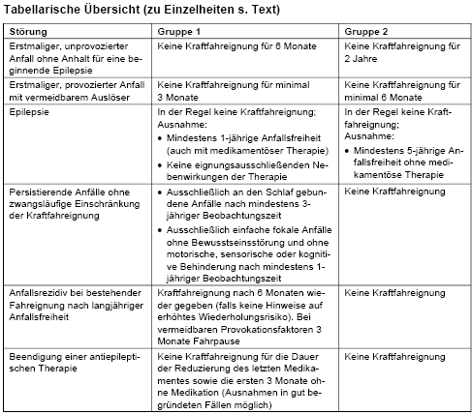
Leitlinien Deutschland (01.05.14)
Verankerung in der Fahrerlaubnisverordnung
(FeV, Anlage 4a)
+ Veröffentlichung im Verkehrsblatt 2/ 2014
normativer Charakter.
www.epileptologie-bonn.de
www.bast.de/DE/FB-U/Fachthemen/BLL/Begutachtungsleitlinien-2014.pdf?__blob=publicationFile&v=4

Slide 9
Kraftfahrzeugtauglichkeit
Sorgfaltspflicht
Fehlende Kraftfahrzeugtauglichkeit.
Autonomie
Privatleben
Beruf (Erreichbarkeit, eigentliche Tätigkeit)
Gesundheitliche Konsequenzen
Indikation zur antikonvulsiven Medikation:
Kfztauglichkeit Gruppe 2 erloschen
Verordnung über die Zulassung von Personen zum Straßenverkehr
www.epileptologie-bonn.de

Slide 10
Epilepsie und Arbeit
- Arbeitsmedizinische Beurteilung der Epilepsien-
Schwere der Anfälle
Häufigkeit der Anfälle
Behandlungsstand und Prognose
Anfallsauslöser, anfallsbegünstigende Umstände
(Schichtarbeit)
Alleinarbeit – Hilfeleistung bei Anfällen

Slide 11
Epilepsie und Arbeit
- Gefährdungsbeurteilung-
Eigengefährdung
Fremdgefährdung
Ökonomisches Risiko
S_T_O_P: (Substitution-Technische Schutzmassnahmen- Organisatorische Schutzmassnahmen, Persön-
liche Schutzmassnahmen)

Slide 12
Epilepsie und Arbeit
- Beurteilung einzelner Arbeitsplätze
Aussage für die Gesamtheit der Tätigkeiten
Tätigkeit berufsbestimmend?
Beurteilung einzelner Arbeitsplatz/leidensgerechter Arbeitsplatz
Beurteilung zur Berufseigung

Slide 13
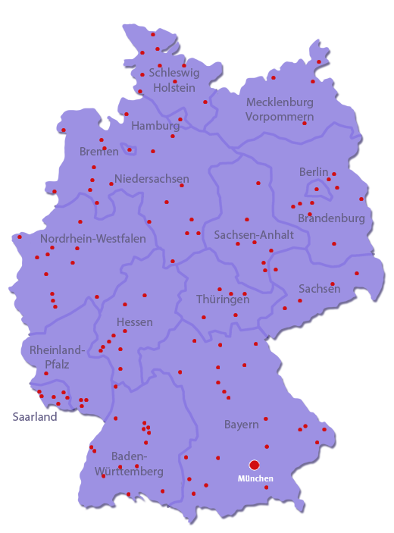
Netzwerk Epilepsie und Arbeit

Slide 14
Klinik für Epileptologie
Universität Bonn
www.epileptologie-bonn.de
www.epileptologie-bonn.de

